Slide 1

Ataque Cibernético ao Parlamento Finlandês
Em agosto de 2022, o site do parlamento finlandês sofreu um ataque DDoS.

Slide 2
Ataque DDoS
Um ataque DDoS bloqueia o acesso a um site.
Objetivo
Motivação
Autor
Interromper o site do parlamento finlandês.
Retaliação à candidatura da Finlândia à OTAN.
Hackers patrocinados pelo estado russo(NoName057).

Slide 3

Como Funcionam os Ataques DDoS?
Um ataque DDoS envia tráfego para o site-alvo.
1
Excesso de Tráfego
2
Sobrecarga
O site é inundado com requisições.
Os servidores não conseguem lidar com a quantidade de tráfego.
3
Bloqueio
O site fica indisponível para usuários.

Slide 4
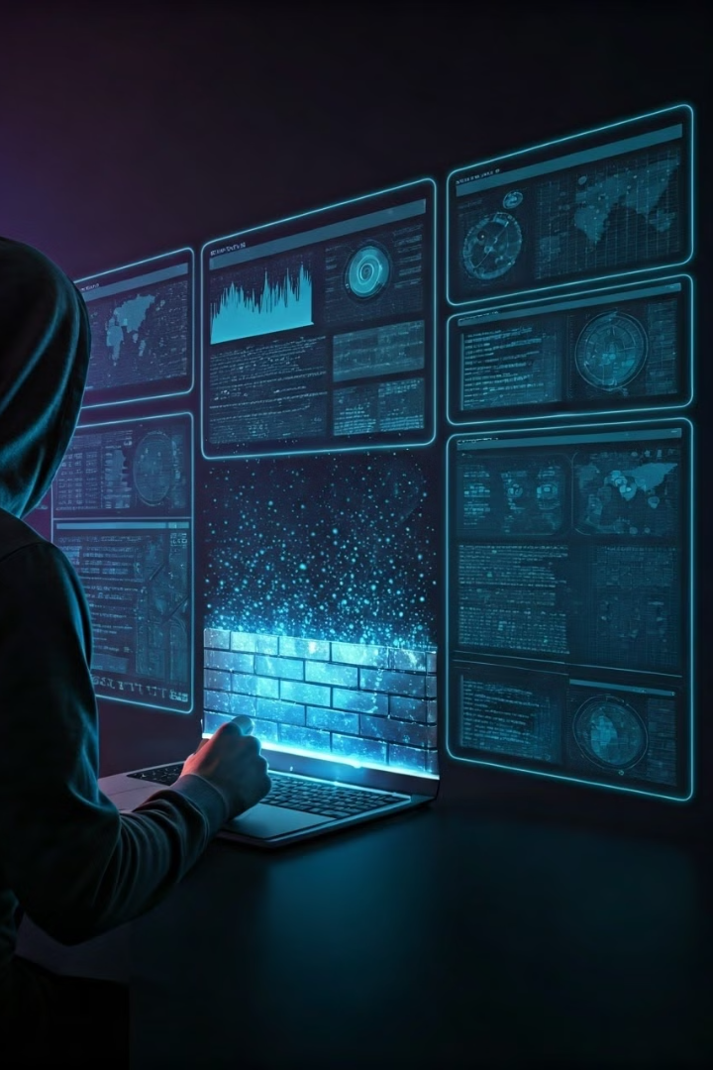
Medidas de Segurança
Existem medidas para se proteger de ataques DDoS.
Restrição de Tráfego
Balanceador de Carga
Bloquear tráfego de locais específicos.
Distribuir o tráfego entre vários servidores.
Bloqueio de Comunicação
Bloquear portas, protocolos e aplicativos desatualizados.

Slide 5


Ataque Cibernético no Banco BRB
O Banco BRB sofreu um ataque cibernético, o que causou interrupções nos serviços online e comprometeram a segurança de dados confidenciais.

Slide 6

Tipo de Ataque
O ataque foi um ransomware, onde os criminosos invadem o sistema, criptografam os dados e exigem um resgate para liberá-los.
1
Ransomware
2
Phishing
Um tipo de malware que bloqueia o acesso a dados e exige pagamento para sua liberação.
Engana usuários para que forneçam dados confidenciais através de emails falsos ou links fraudulentos.
3
DDoS
4
SQL Injection
Ataque que sobrecarrega um servidor com tráfego de internet, tornando o sistema inacessível.
Exploita vulnerabilidades em bancos de dados para roubar informações confidenciais ou manipular dados.

Slide 7
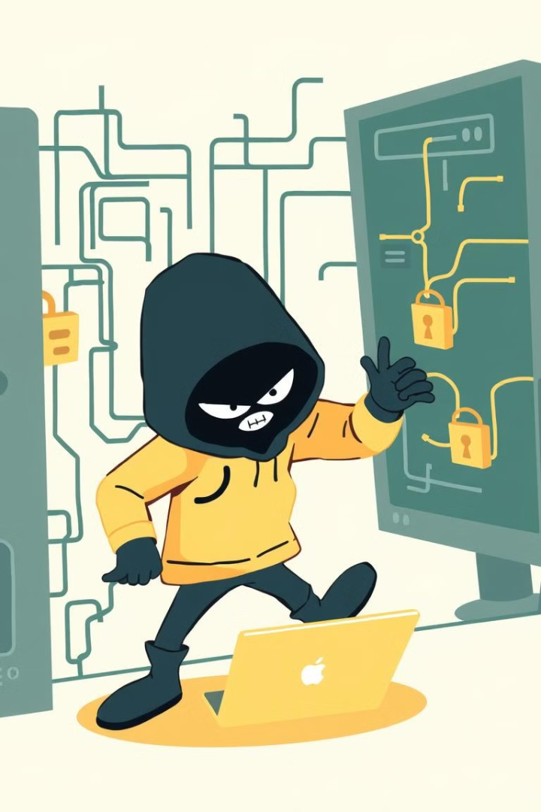
Descrição do Ataque
Os invasores exploraram uma vulnerabilidade em um servidor do BRB para instalar o ransomware. Eles enviaram um email contendo um link malicioso, que, ao ser clicado, permitiu a instalação do malware no sistema.
1
Email Malicioso
O ataque começou com um email contendo um link infectado, que foi enviado aos funcionários do BRB.
2
Instalação do Malware
Ao clicar no link, o malware foi instalado no sistema, abrindo uma porta para os invasores.
3
Criptografia dos Dados
O ransomware criptografou os dados do banco, tornando-os inacessíveis aos funcionários.
4
Pedido de Resgate
Os criminosos exigiram um resgate em Bitcoin para liberar os dados e restaurar o sistema.

Slide 8
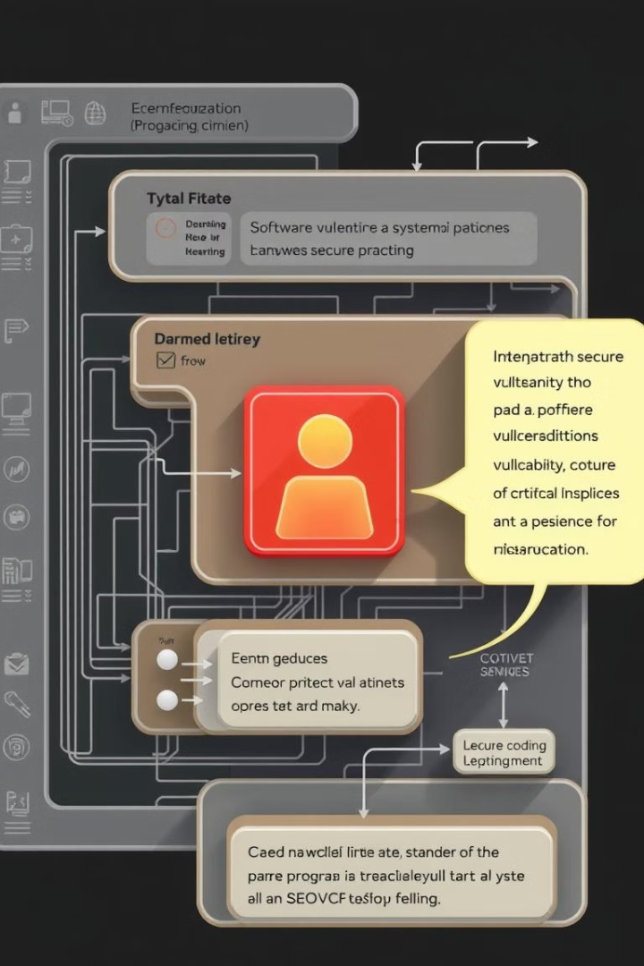
Vulnerabilidade Explorada
O ataque explorou uma vulnerabilidade no sistema de gerenciamento de emails, que permitiu a instalação do ransomware. A vulnerabilidade foi identificada pelo código CVE-2023-4567, e se tratava de uma falha no sistema de autenticação.
CVE
Descrição
CVE-2023-4567
Falha no sistema de autenticação que permitiu a instalação do ransomware.

Slide 9
Impactos e Prejuízos
O ataque causou interrupções nos serviços online do banco por 48 horas. Além disso, alguns dados confidenciais dos clientes foram comprometidos. O BRB estima um prejuízo de R$10 milhões devido à perda de clientes e à necessidade de restaurar o sistema.
Serviços Interrompidos
Dados Comprometidos
Prejuízo Financeiro
O ataque causou interrupções nos serviços online do BRB, como internet banking e transferências.
Dados confidenciais de clientes, como nomes, endereços e números de cartão de crédito, foram comprometidos.
O BRB estima um prejuízo de R$10 milhões devido à perda de clientes e à necessidade de restaurar o sistema.

Slide 10
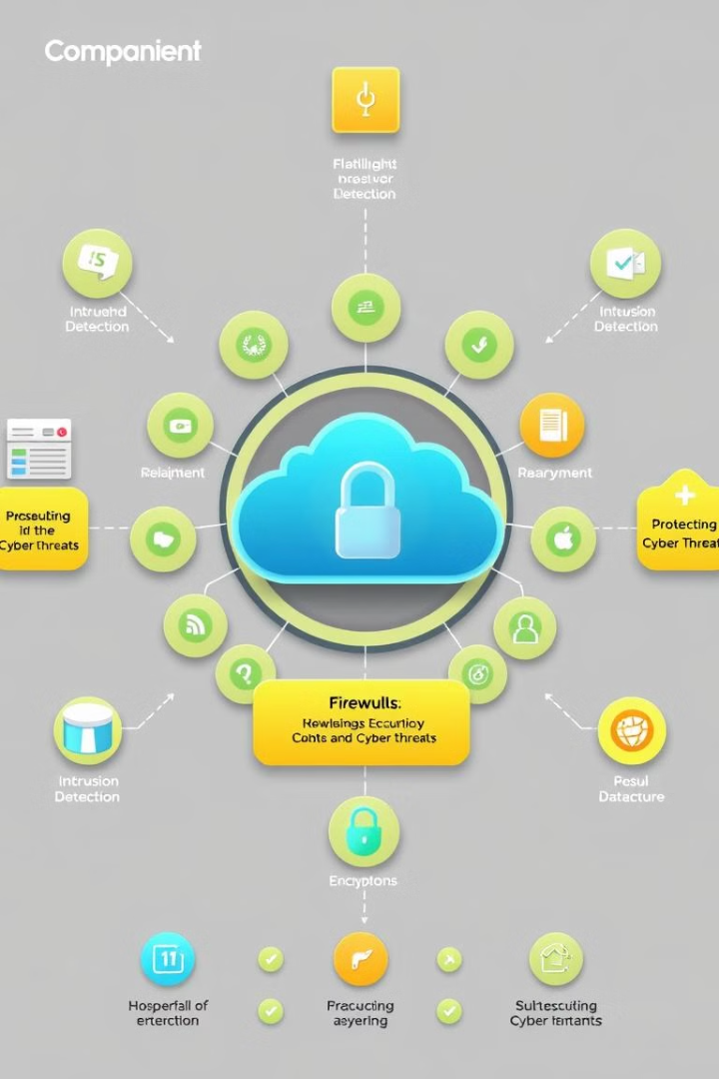



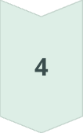
Proteção que poderia ter sido aplicada
O BRB poderia ter implementado medidas de segurança para evitar o ataque, como a atualização constante do sistema, a utilização de um firewall robusto e a implementação de um sistema de detecção de intrusão.
Atualizações de Segurança
Manter o sistema atualizado com as últimas patches de segurança é crucial para evitar vulnerabilidades.
Firewall Robusto
Um firewall é uma barreira digital que protege o sistema de acessos não autorizados, bloqueando o acesso de invasores.
Sistema de Detecção de Intrusão
Um sistema de detecção de intrusão monitora o sistema em busca de atividades suspeitas e alerta os administradores em caso de ataque.
Senhas Fortes
Utilizar senhas complexas e únicas para cada conta online é essencial para dificultar o acesso de invasores.

Slide 11





Lições Aprendidas
O BRB aprendeu que a segurança cibernética é uma prioridade crucial e que a atualização constante do sistema é fundamental para evitar ataques.
Conscientização
Treinamento
Os funcionários do BRB precisam ser conscientizados sobre os riscos de ataques cibernéticos e as melhores práticas de segurança online.
O BRB deve fornecer treinamento regular aos funcionários sobre segurança cibernética e como identificar e evitar ataques.
Backup
Investimento em Segurança
É fundamental ter backups regulares dos dados para garantir a recuperação em caso de ataque.
O BRB deve investir em tecnologias de segurança de ponta para proteger seus sistemas de ataques.

Slide 12

Recomendações para o Futuro
O BRB deve fortalecer seus sistemas de segurança, investir em tecnologias de ponta e promover a cultura de segurança cibernética entre os funcionários.
Atualizações de Segurança
Monitoramento de Segurança
O BRB deve garantir que todos os sistemas sejam atualizados com as últimas patches de segurança, incluindo software, hardware e firmware.
O BRB deve implementar um sistema de monitoramento de segurança que detecte atividades suspeitas e responda rapidamente a ameaças.
Plano de Contingência
Treinamento de Segurança
O BRB deve desenvolver um plano de contingência para lidar com ataques cibernéticos, incluindo procedimentos para restaurar os sistemas e recuperar os dados.
O BRB deve fornecer treinamento regular aos funcionários sobre segurança cibernética, incluindo práticas seguras de navegação online, gerenciamento de senhas e detecção de phishing.

Slide 13
Membros do Grupo
1
1
Gustavo Filgueiras RA 824133435
2
Gustavo Fernando RA 824126610
3
Mateus Gonçalves RA 824119826
4
1
Pedro Henrique RA 824135444
5
Thales Fernando RA 824147589
6
Vinicius Silva RA 82410831

